Slide 1


Slide 2

Notes:
Decisão

Slide 3
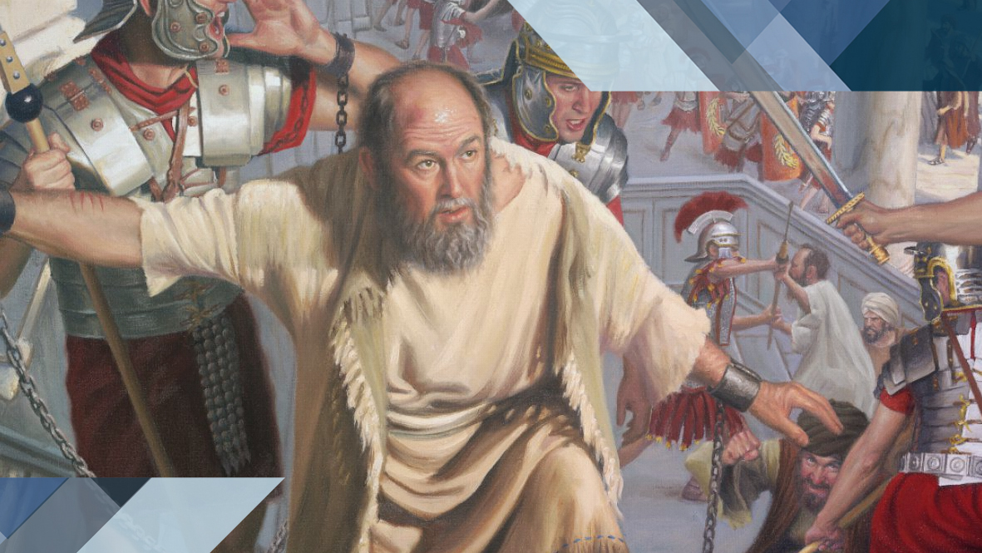
PAULO MESMO PRESO
Mostrava sua convicção da sua fé em Deus
Notes:
Quando o apóstolo Paulo foi preso que teve que comparecer diante das autoridades de seu tempo...
Ele apresentou-se diante de Félix, que ficou convicto da Fé de Paulo a ponto de tremer. Atos 24:24 e 25.

Slide 4

“Passados alguns dias, vindo Félix com Drusila, sua mulher, que era judia, mandou chamar Paulo e passou a ouvi-lo a respeito da fé em Cristo Jesus...
Atos 24:24,25

Slide 5
Dissertando ele acerca da justiça, do domínio próprio e do Juízo vindouro, ficou Félix amedrontado e disse: Por agora, podes retirar-te, e, quando eu tiver vagar, chamar-te-ei”;
Atos 24:24,25

Slide 6
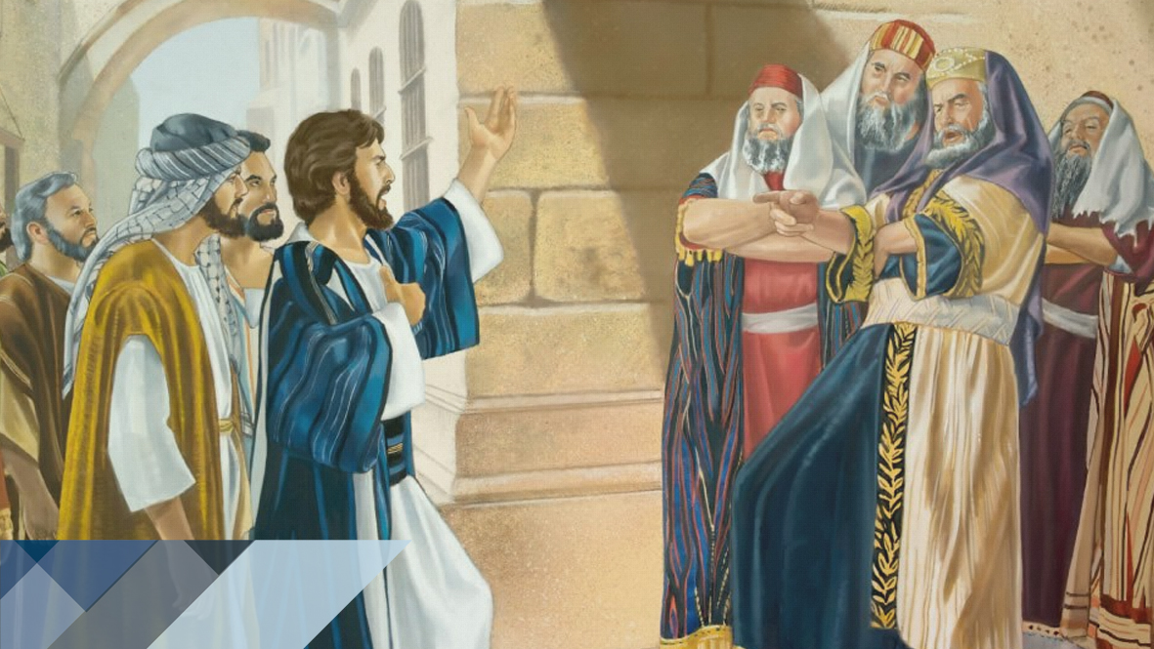
AS AUTORIDADES NÃO SE DECIDIRAM POR CRISTO
Temeram e adiaram para o futuro
Notes:
Em vez de decidir-se por Cristo, ele vacilou e adiou Para o Futuro.

Slide 7
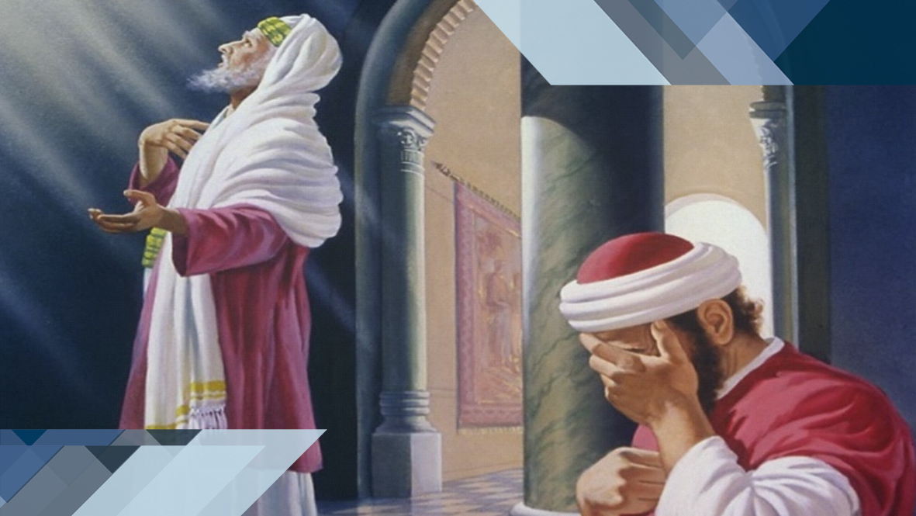
O REI AGRIPA NÃO TOMOU
A decisão de se entregar a Deus
Notes:
O rei Agripa também ouviu a pregação de Paulo e sentiu, inclusive, a convicção do Espírito Santo.
Ele quase se tornou um cristão, mas não tomou uma decisão pela verdade. Atos 26:27-28.

Slide 8
“Acreditas, ó rei Agripa, nos profetas? Bem sei que acreditas. Então, Agripa se dirigiu a Paulo e disse: Por pouco me persuades a me fazer cristão”.
Atos 26:27-28

Slide 9

MUITOS PERDEM A SALVAÇÃO
porque quase se decidiram
Notes:
Muitas pessoas ouvem a verdade, ficam convencidas e quase se decidem. Por um motivo qualquer não tomam sua decisão ao lado de Cristo. Por isto, perdem a salvação porque quase se decidiram.
Quase salvo quer dizer totalmente perdido.

Slide 10

QUAL A ORDEM DE CRISTO
aos seus seguidores em todos os tempos?
Notes:
Conheça um pouco mais.
Mateus 28:19 e 20 revela ordem de Cristo aos seus seguidores em todos os tempos.

Slide 11

“Ide, portanto, fazei discípulos de todas as nações, batizando-os em nome do Pai, e do Filho, e do Espírito Santo...
Mateus 28:19 e 20

Slide 12
ensinando-os a guardar todas as coisas que vos tenho ordenado. E eis que estou convosco todos os dias até à consumação do século”.
Mateus 28:19 e 20

Slide 13
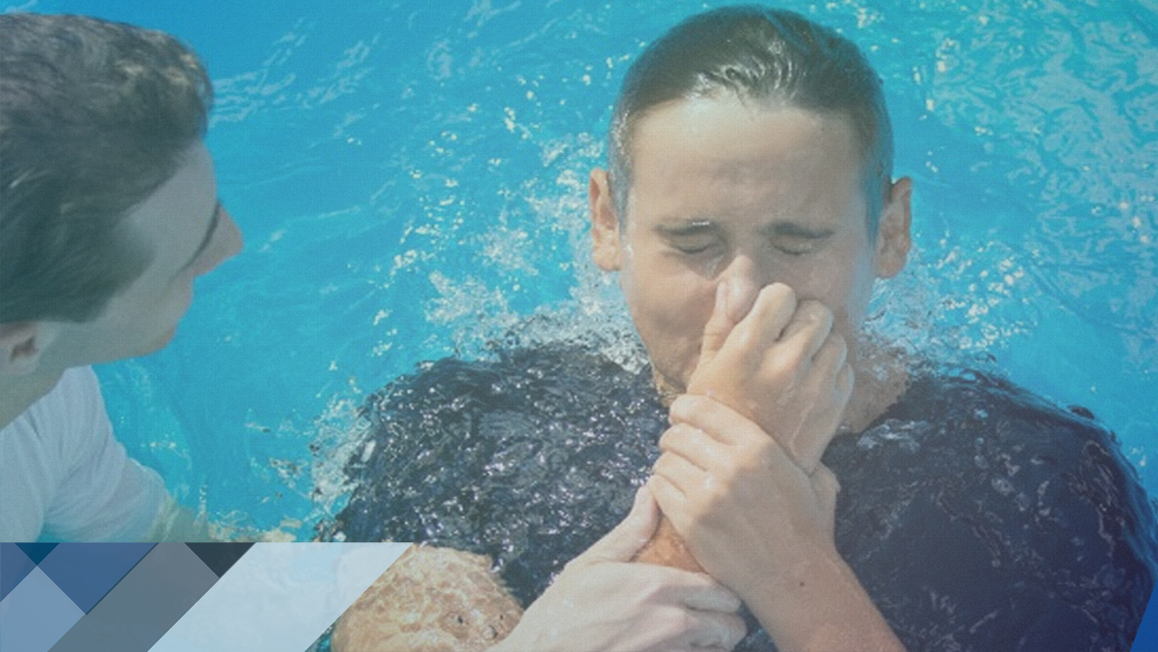
EXISTE UM SÓ BATISMO
Notes:
Um só batismo.
" há um só senhor, uma só fé, um só batismo."
Efésios 4:5.
Isso significa que a pessoa só se batiza uma vez?
Sim, um só batismo, mas o que a Bíblia diz é que existe um só batismo verdadeiro.

Slide 14
" há um só senhor, uma só fé, um só batismo."
Efésios 4:5

Slide 15

SERÁ QUE O SEU BATISMO
foi verdadeiro?
Notes:
Será que o seu batismo foi verdadeiro? Confira:
1) Mateus 3:13-16.

Slide 16
" Batizado Jesus, saiu logo da água, e eis que se lhe abriram os céus, e viu o Espírito de Deus descendo como pomba, vindo sobre ele”.
Mateus 3:16

Slide 17
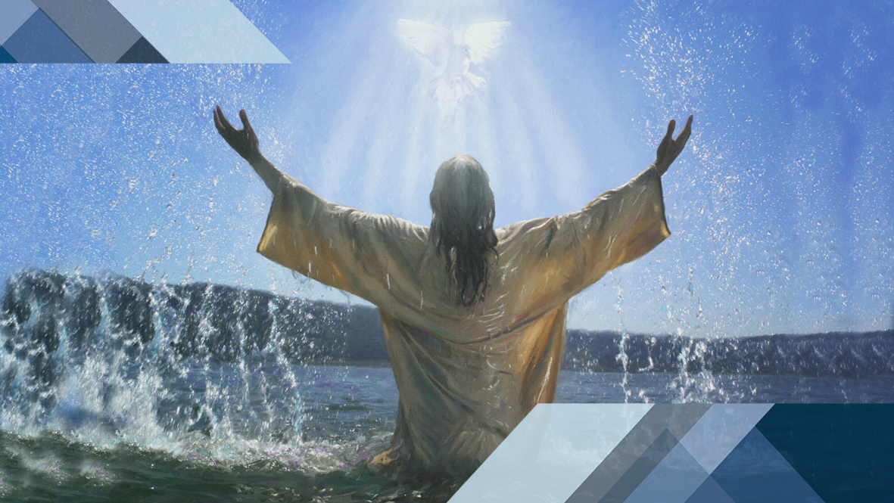
JESUS FOI BATIZADO NA ÁGUA
Ele "entrou" e "saiu" da água
Notes:
Jesus foi batizado na água. Ele "entrou" e "saiu" da água.

Slide 18
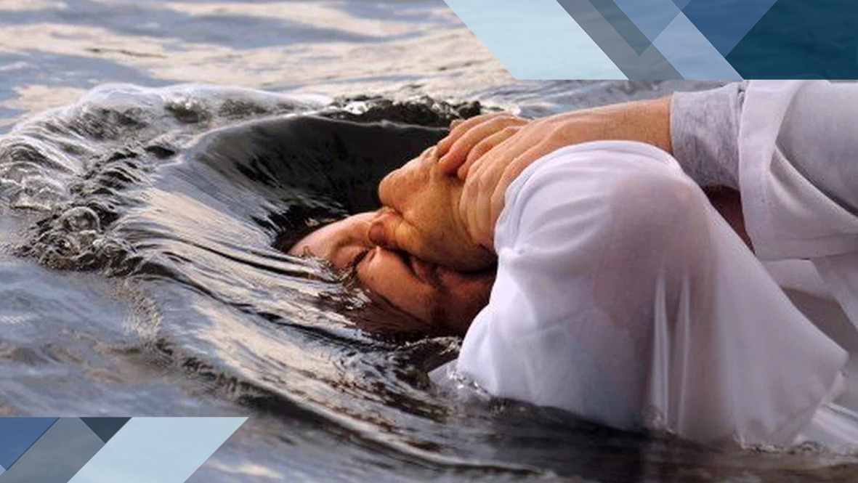
A palavra batismo é de origem grega (BAPTIZO)
que significa "imergir ou mergulhar"
Notes:
A palavra batismo é de origem grega (batrizo) que significa "imergir ou mergulhar".

Slide 19
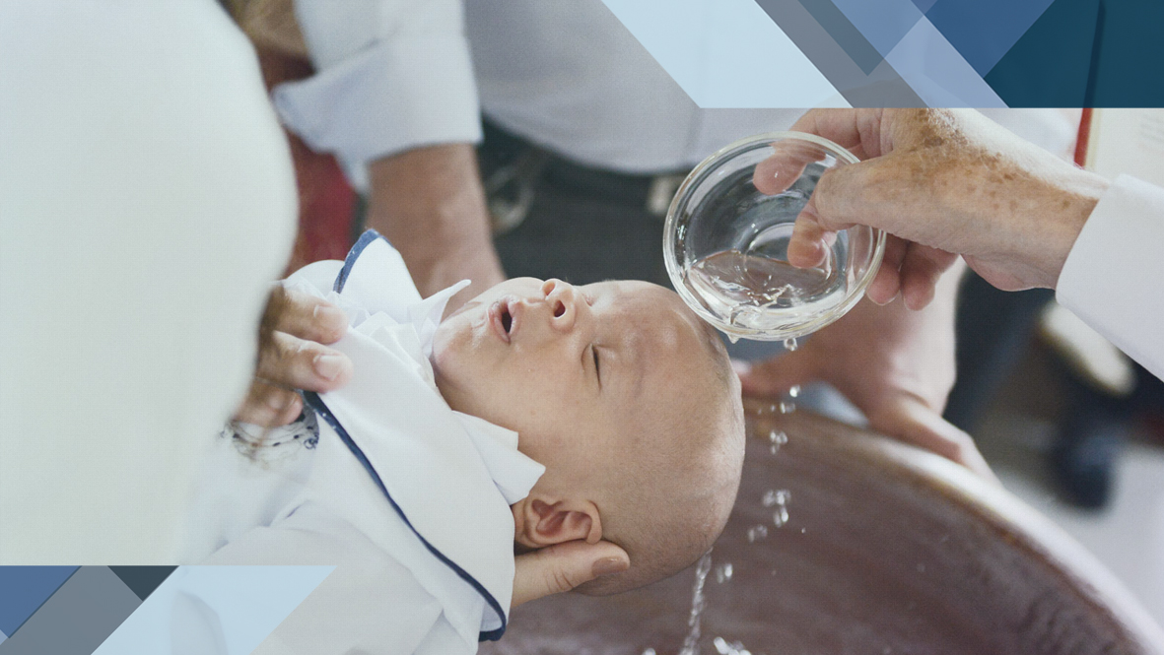
O batismo por "aspersão" não é bíblico.
Notes:
O batismo por "aspersão" não é bíblico. 2) Atos 2:38.

Slide 20
"Respondeu-lhes Pedro: Arrependei-vos, e cada um de vós seja batizado em nome de Jesus Cristo para remissão dos vossos pecados, e recebereis o dom do Espírito Santo”.
Atos 2:38

Slide 21

O objetivo do batismo é para remissão dos pecados.
O QUE É PECADO?
Notes:
Veja o objetivo do batismo é para remissão dos pecados. Mas o que é pecado?

Slide 22
" todo aquele que pratica o pecado também transgride a lei, Porque pecado é a transgressão da lei".
1 João 3:4

Slide 23
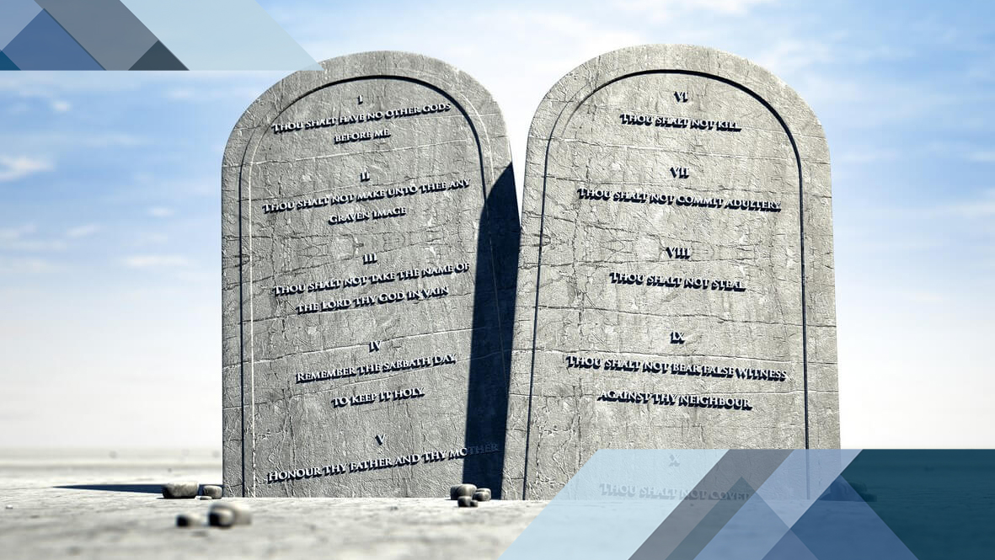
Se onde você se batizou toda a lei dos dez mandamentos não é observada, então este batismo perdeu sua validade espiritual.
Notes:
Uma vez que o pecado é transgressão da lei, e onde você se batizou toda a lei dos dez mandamentos não é observada, então este batismo perdeu sua validade espiritual.

Slide 24
" Quem crer e for batizado será salvo; quem, porém, não crer será condenado".
Marcos 16:16

Slide 25
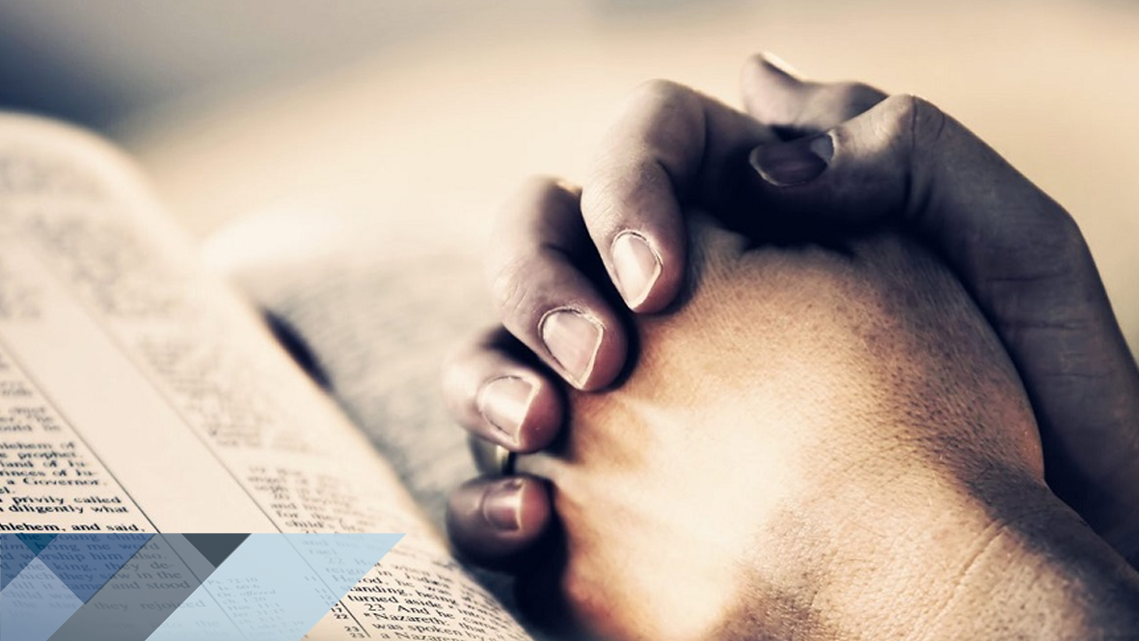
O batismo verdadeiro leva à salvação todo aquele que crê na verdade da palavra de Deus.
Notes:
3) Marcos 16:16. O batismo verdadeiro levo à salvação todo aquele que crê na verdade da palavra de Deus.

Slide 26

PORQUE NÃO TOMAR DECISÃO
de começar uma nova vida?
Notes:
O convite de Deus.
Porque não tomar decisão de começar uma nova vida? 2 Coríntios 5:17. Hoje, você pode ter um novo começo com Jesus. Pelo batismo, sua velha vida esquecida; é a morte da velha vida.

Slide 27
"E, assim, se alguém está em Cristo, é nova criatura; as coisas antigas já passaram; eis que se fizeram novas".
2 Coríntios 5:17

Slide 28

Hoje você pode ter um novo começo com Jesus.
Notes:
Pesquisa na Bíblia.
Qual é a condição bíblica para ser salvo?
João 3:3-5.

Slide 29
RAZÕES PARA SER BATIZADO:
Para ter o nome no livro da vida
(Apocalipse 20:15; Mateus 18:18.)
2. Para ter o perdão dos pecados
(Atos 2:38; Miq. 7:19.)
3. Para ter um Novo Nascimento
(João 3:3 a 5; Romanos 6:2, 3.)

Slide 30
RAZÕES PARA SER BATIZADO:
4. Para ser salvo
(Marcos 16:16.)
5. Para ser um filho amado de Deus
(Mateus 3:16, 17.)

Slide 31

A BÍBLIA NOS ENSINA
que temos pouco tempo
Notes:
pense nisto.
A Bíblia nos ensina que temos pouco tempo, mas vivemos como se tivéssemos todo tempo do mundo,
Queremos a liberdade em Cristo, mas nos amarramos nas tradições e costumes do mundo.

Slide 32

DEUS ESTÁ CHAMANDO-O
para tomar uma decisão ao seu lado!
Notes:
Aceitamos a verdade de Deus, mas tememos tomar uma decisão ao lado de Cristo.
Por que esperar mais? Deus está chamando-o para tomar uma decisão ao seu lado, ele está clamando-o para começar uma nova vida de liberdade com ele.

Slide 33
" eis que estou à porta e bato; se alguém ouvir a minha voz e abrir a porta entrarei”.
Apocalipse 3:20

Slide 34

ABRIR A PORTA DO CORAÇÃO
para Jesus significa entregar à Vida a Ele.
Notes:
Abrir a porta do coração para Jesus significa entregar à Vida a ele. Esta entrega é simbolizada pelo batismo e pelo novo estilo de vida de acordo com a vontade de Deus.

Slide 35

MINHA DECISÃO:
Notes:
Minha decisão.
Desejo ser batizado, seguindo o exemplo de Cristo para remissão dos meus pecados e para ter uma nova vida.
sim. não

Slide 36

PRÓXIMO TEMA:

